Slide 1
Извлечение структурированной информации из текстов
Евгений Борисов

Slide 2
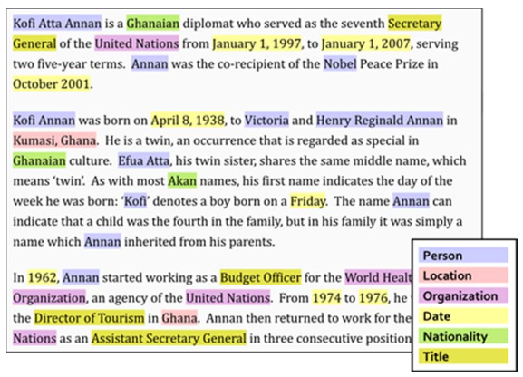
Извлечение информации из текстов
NER, Named Еntity Recognition

Slide 3
Извлечение информации из текстов
NER, Named Еntity Recognition
- простое совпадение слов
- шаблоны RegExp, Rule-based
- грамматические шаблоны
- модели ML (классификатор контекста)

Slide 4
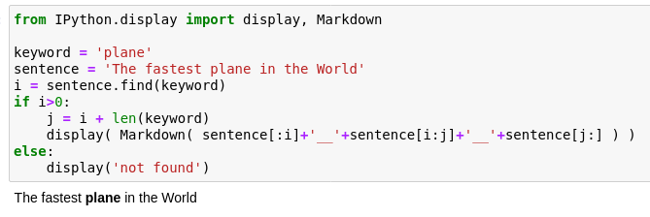
Извлечение информации из текстов
NER: простое совпадение слов

Slide 5
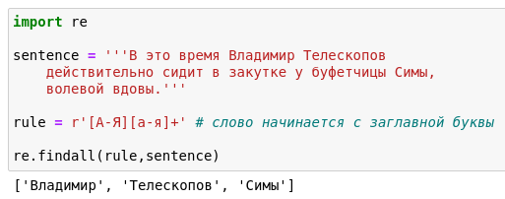
Извлечение информации из текстов
NER: шаблоны RegExp

Slide 6
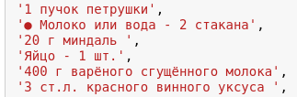

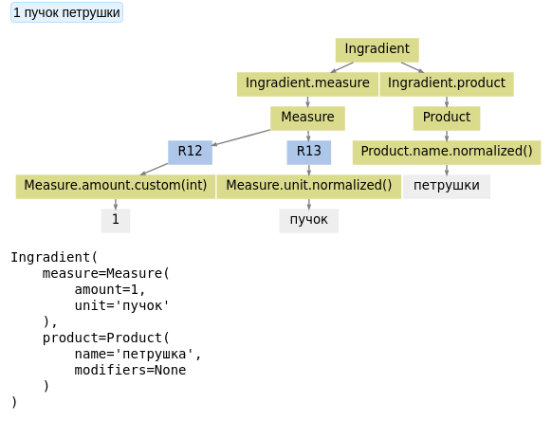
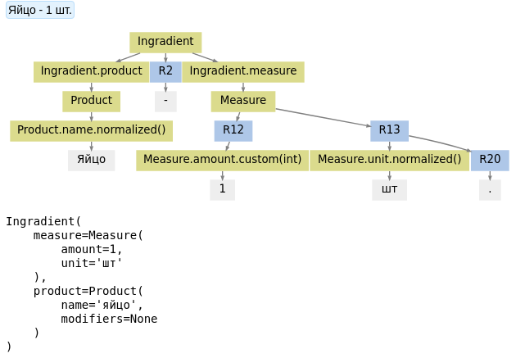
Извлечение информации из текстов
NER: грамматические шаблоны
строим грамматический шаблон с учётом морфологии

Slide 7

Извлечение информации из текстов
NER: модели ML (классификатор контекста)
Разметка текста BIOES
B – (beginning) – первый токен в сущности
I – (inside) – слово находится в середине
E – (ending) последний токен сущности
S – (single). сущность состоит из одного слова
модели ML - строим классификатор
собираем размеченный датасет
[ [ <контекст>, слово ] , метка слова ]
обучаем классификатор размечать слова по контексту

Slide 8
Извлечение информации из текстов
Литература
git clone https://github.com/mechanoid5/ml_nlp.git
Блог компании ABBYY
NLP. Основы. Техники. Саморазвитие. Часть 2: NER
https://habr.com/ru/company/abbyy/blog/449514/
Sergey Kamov
Как найти что-то в тексте.
https://habr.com/ru/post/530878/
Александр Мазалов
Сравниваем работу open source Python — библиотек для распознавания именованных сущностей.
https://habr.com/ru/post/502366/

